Slide 1


ЛЮБОВ ЧИ ЕГОЇЗМ?
ГОЛОВНЕ ПИТАННЯ
Урок 2 за 13 квітня 2024 року

Slide 2
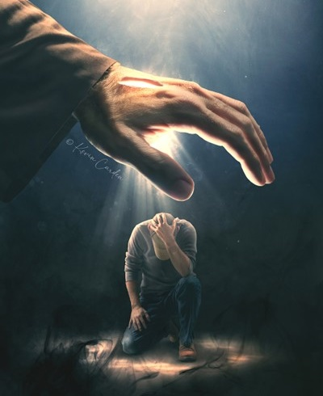
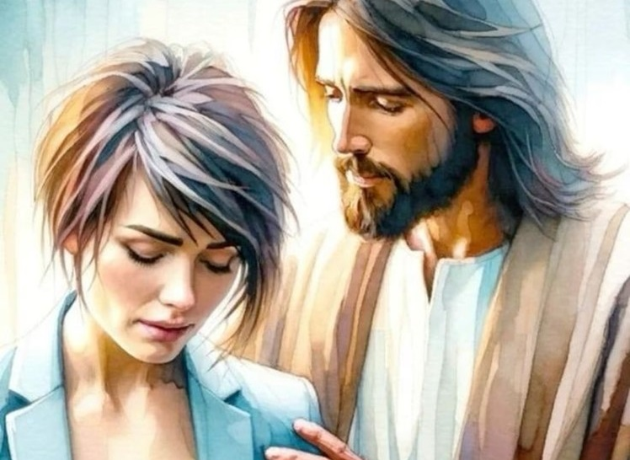
«Не бійся, бо Я з тобою! Не лякайся, бо Я – твій Бог! Я додам тобі сили і допоможу тобі! Я підтримаю тебе правицею правди Своєї!» (Ісаї 41:10).

Slide 3

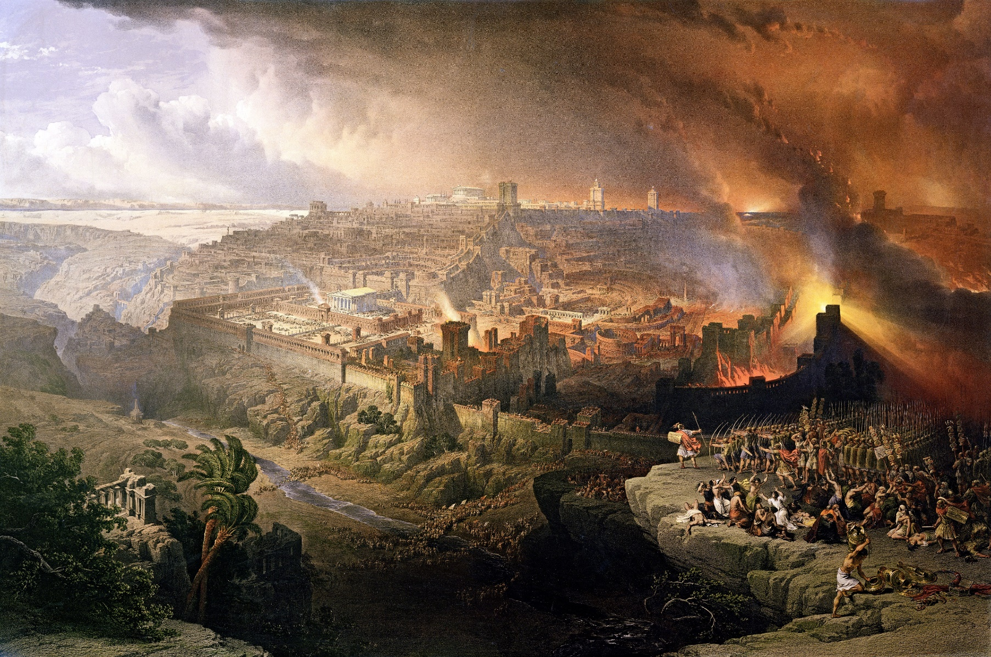
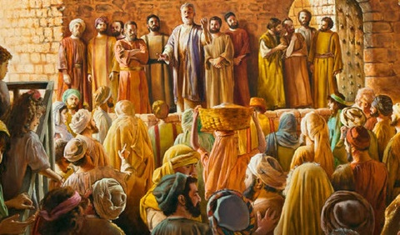







70 рік ознаменував кінець Ізраїлю як нації. Хоча це був Рим, який спустошив Єрусалим і Храм, інші сили були втягнуті в цю війну.
З одного боку, сатана спонукав Ізраїль відкинути Месію, а потім заявив про своє право знищити націю.
З іншого боку, Бог неодноразово попереджав про наслідки відкидання Його; затримав виконання вироку; і підготував людей, Церкву, взяти смолоскип правди та освітити світ посланням Божої любові.
Уроки зі зруйнування Єрусалиму:
Відхилення любові Бога.
Турбота Бога про Свій народ.
Урокиз ранніх християн:
Вірність у гоніннях.
Допомога нужденним.
Любов,наша ознака ідентичності.

Slide 4

УРОКИ ЗІ ЗРУЙНУВАННЯ ЄРУСАЛИМА

Slide 5

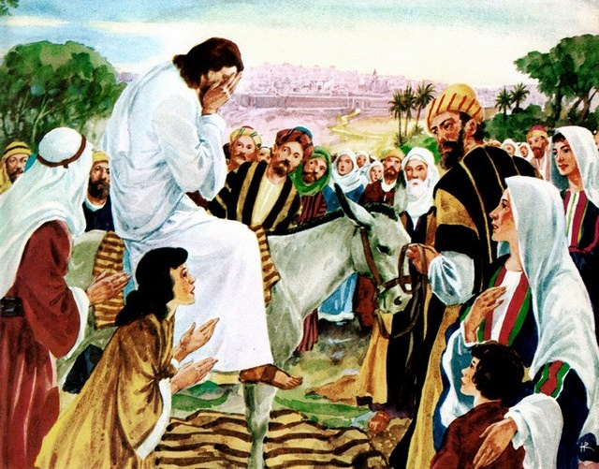
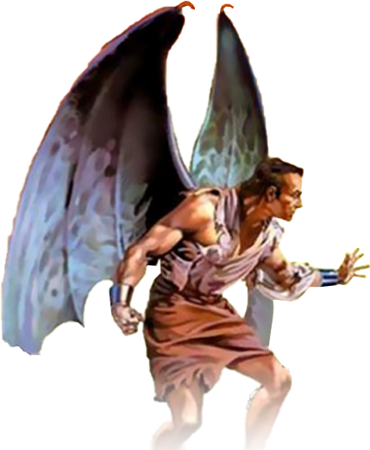
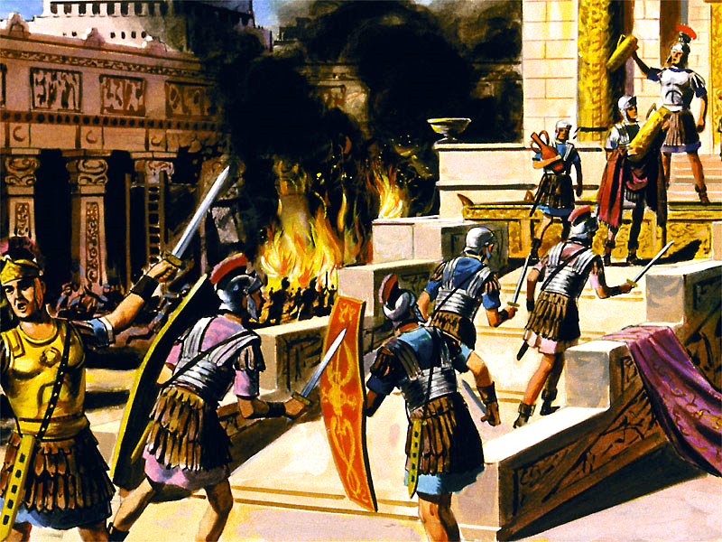
ВІДХИЛЕННЯ ЛЮБОВІ БОГА
«Єрусалиме, Єрусалиме, ти, що вбиваєш пророків і побиваєш камінням посланих до тебе! Скільки разів я хотів зібрати твоїх дітей, як квочка збирає своїх курчат під крила, та ти не хотіла! (Матвія 23:37)
Ісус плакав, наближаючись до Єрусалиму (Луки 19:41-44). Він знав, що вони зазнають заслужених наслідків свого впертого неприйняття Божих закликів (Мт. 23:37).
Плакав, бо трагедії можна було уникнути. Тому що Бог любить нас так сильно, що не хоче, щоб хтось помер, але щоб усі мали життя вічне (Ін. 5:39-40; Єз. 18:31-32).
Історія говорить нам, що євреї повстали в 66 році проти римських влади. Різні єврейські фракції воювали між собою, а римляни взяли місто в облогу. У 70 році все закінчилося. Тит зруйнував Єрусалим і Храм. Загинув мільйон євреїв.
Але історія не розповідає нам, як сатана підбурив євреїв до повстання, а римлян — до помсти. Руйнування Єрусалиму було прямою справою диявола. Відвернувшись від джерела життя, Ізраїль був відданий на милість ворога, який прагне лише знищення та смерті.

Slide 6

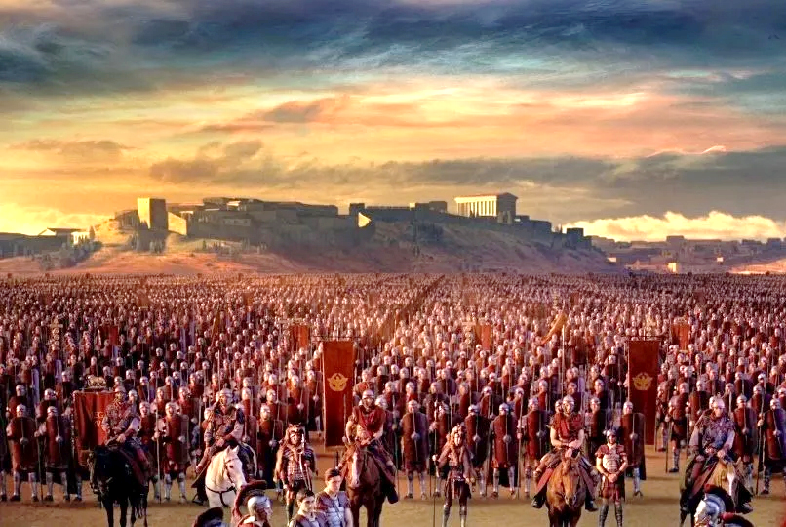
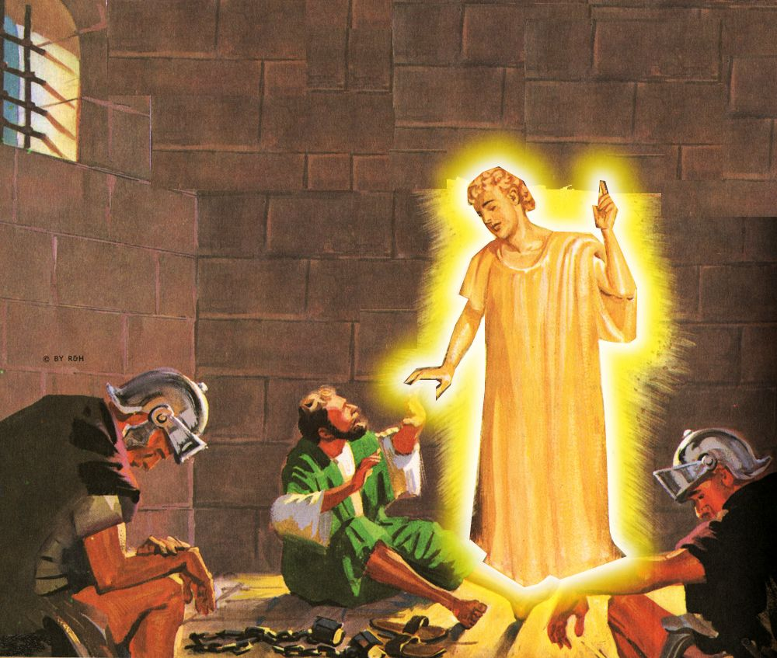
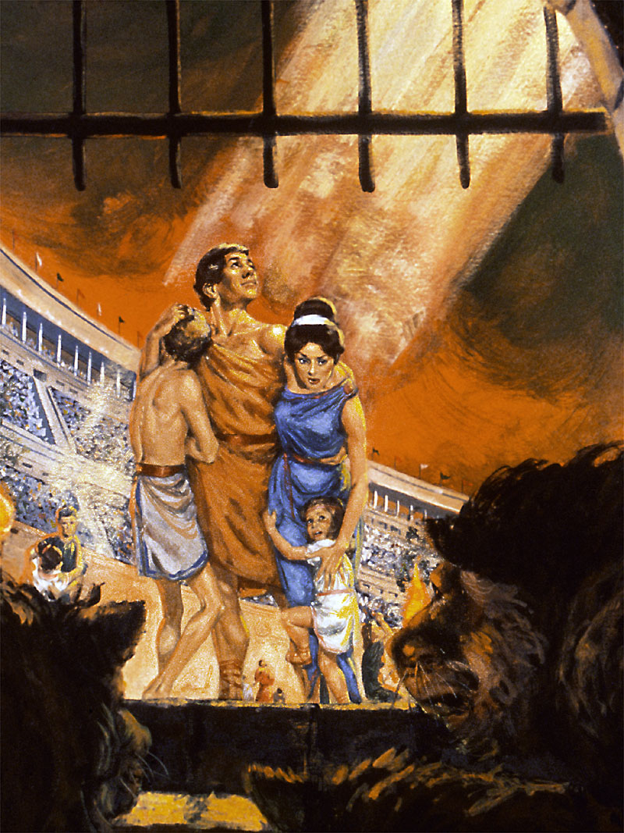
ТУРБОТА БОГА ПРО СВІЙ НАРОД
«Не бійся, бо Я з тобою; не знемагай, бо Я Бог твій, що зміцнює тебе; Я завжди буду допомагати тобі, завжди буду підтримувати тебе правицею правди Своєї» (Ісаї 41:10).
У своїй любові Бог дав можливість кожному, хто хотів уникнути знищення. Він дав знак: Єрусалим оточений армією (Луки 21:20).
Гай Цестій Галл виконав цей знак у 66 році. Облогу було знято, і лідер зелотів Елеазар бен Симон переслідував римлян і розбив їх.
Кожен, хто вірив у слова Ісуса, скористався тим моментом, коли Єрусалим залишився без охорони, щоб втекти.
Через кілька місяців Нерон послав Веспасіана придушити повстання. З 67 по 70 рік облога була постійною.
Бог може і хоче захистити своїх дітей навіть у найважчі часи (Пс. 46:1; Іс. 41:10). Однак багато людей втратили життя через свою вірність Богові (Євр. 11:35-38).
Чому одні захищені, а інші, мабуть, покинуті Богом?

Slide 7

«Таємниче провидіння, яке дозволяє праведним терпіти переслідування з боку нечестивих, викликало велике здивування у багатьох слабких у вірі. Є навіть ті, хто відчуває спокусу відмовитися від своєї довіри до Бога, тому що Він дозволяє найпідлішим людям процвітати, тоді як найкращі та найчистіші страждають і мучаться їхньою жорстокою силою. Як це можливо, кажуть вони, що Той, хто є справедливим і милосердним і чия сила безмежна, терпить стільки несправедливості та гноблення? Це питання, яке нас не стосується. «Бог дав нам достатньо доказів своєї любові, і ми не повинні сумніватися в його доброті, тому що ми не розуміємо дій Його провидіння».
Е. Г. В. (Велика боротьба, стор. 44)

Slide 8

УРОКИ РАННІХ ХРИСТИЯН

Slide 9

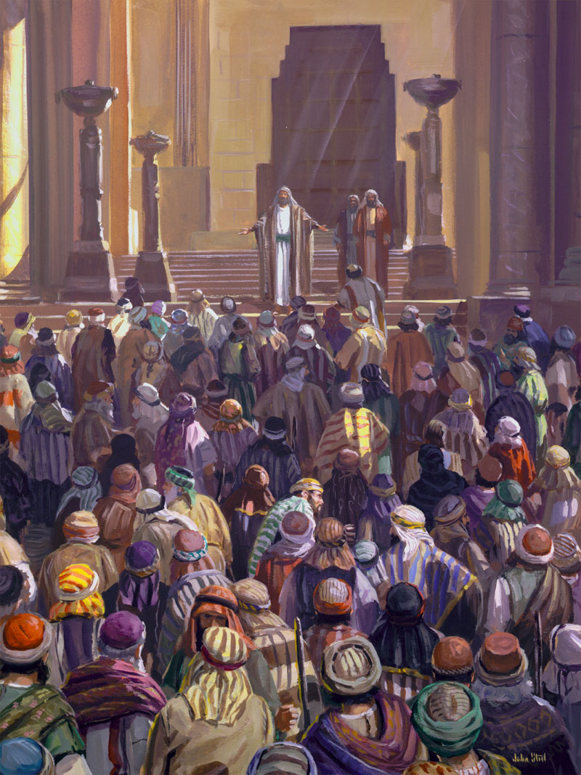
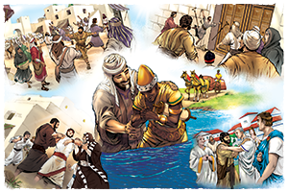
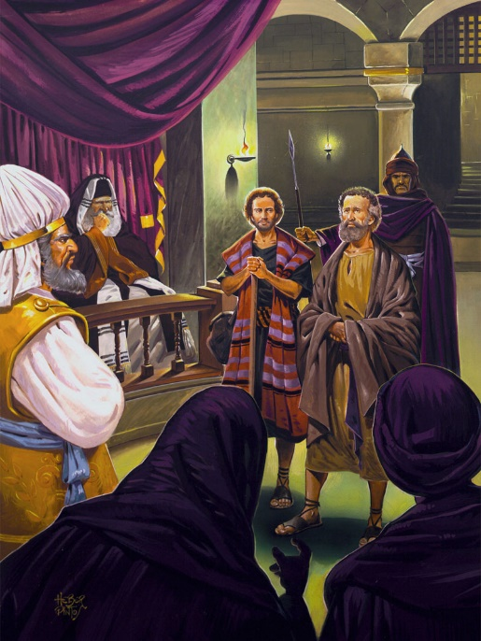
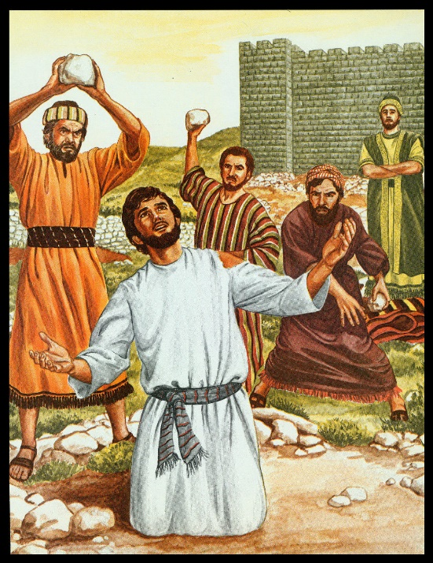
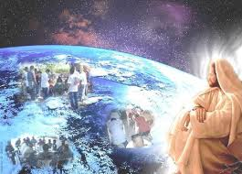
ВІРНІСТЬ У ГОНІННЯХ
«І Савл спустошив церкву, і, переходячи від дому до дому, тягнув чоловіків та жінок і віддавав їх до в’язниці» (Дії 8:3)
Початок був справді обнадійливим: навернення рахувалися тисячами (Дії 2:41; 4:4); віруючі проповідували з силою (Дії 4:31; 5:42).
Але ворог був неспокійний. Перші погрози (Дії 4:17-18); потім покарання (Дії 5:40); нарешті, смерть (Дії 7:59).
Через гоніння, які почав Савл, учні розпорошилися (Дії 8:1). Але світло не згасло, а завдяки вірності віруючих воно сяяло набагато яскравіше в усьому відомому світі (Дії 8:4; 11:19-21; Рим. 15:19; Кол. 1: 23).
Ісус дав Своїй Церкві доручення та силу виконувати його (Дії 1:8). Жодна сила, фізична чи духовна, не може зупинити просування євангелії (Мт. 16:18). «Якщо Бог за нас, ніхто не може бути проти нас!» (Рим. 8:31)

Slide 10

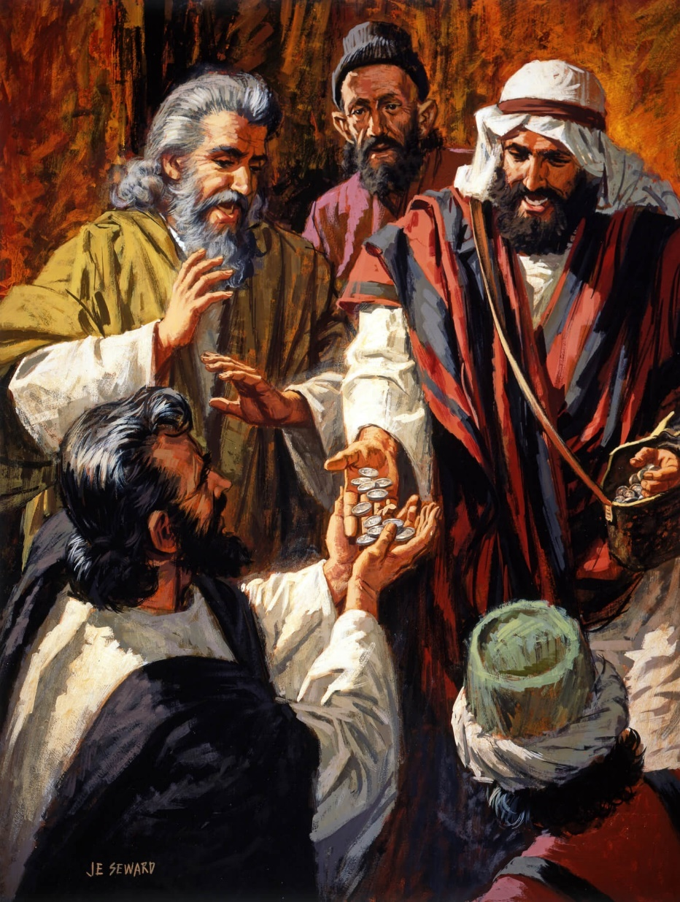
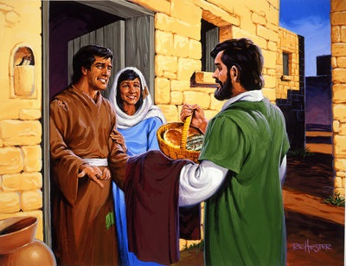
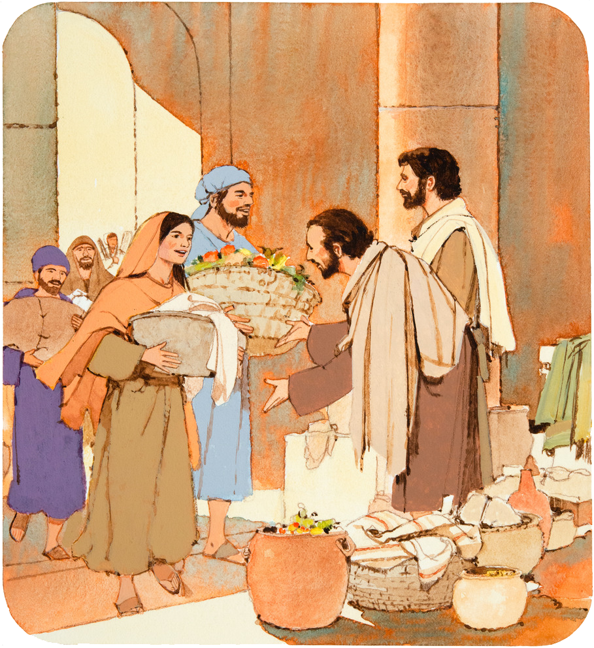
ДОПОМОГА НУЖДЕННИМ
«І продавали вони майно своє та маєток свій, і роздавали всім за потребою кожного» (Дії 2:45).
Який вплив мало Євангеліє на перших християн (Дії 2:42-47)?
Вони вірили в доктрину Ісуса
Ті, хто мав дар, зціляли хворих.
У них було все спільне
Вони ділилися тим, що мали, з тими, хто потребував.
Вони мали публічні збори.
Зустрічалися по домівках, де святкували Святу вечерю
Вони жили з радістю і душевною простотою
Вони славили Бога
Як посли Христа, вони наслідували Ісуса. Піклуючись про потреби оточуючих, вони здобули прихильність усього міста.
Як і тоді, Церква має характеризуватися любов’ю християн один до одного та турботою про свою спільноту.

Slide 11
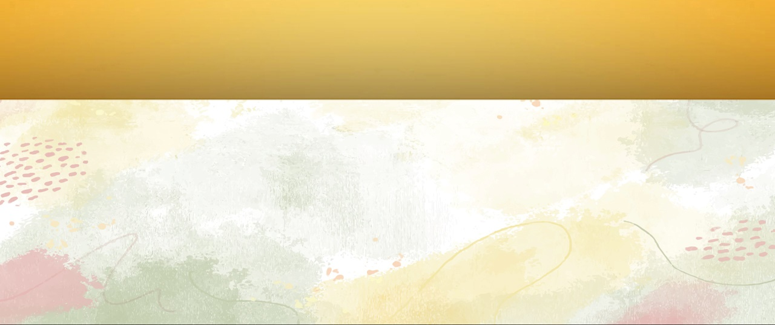
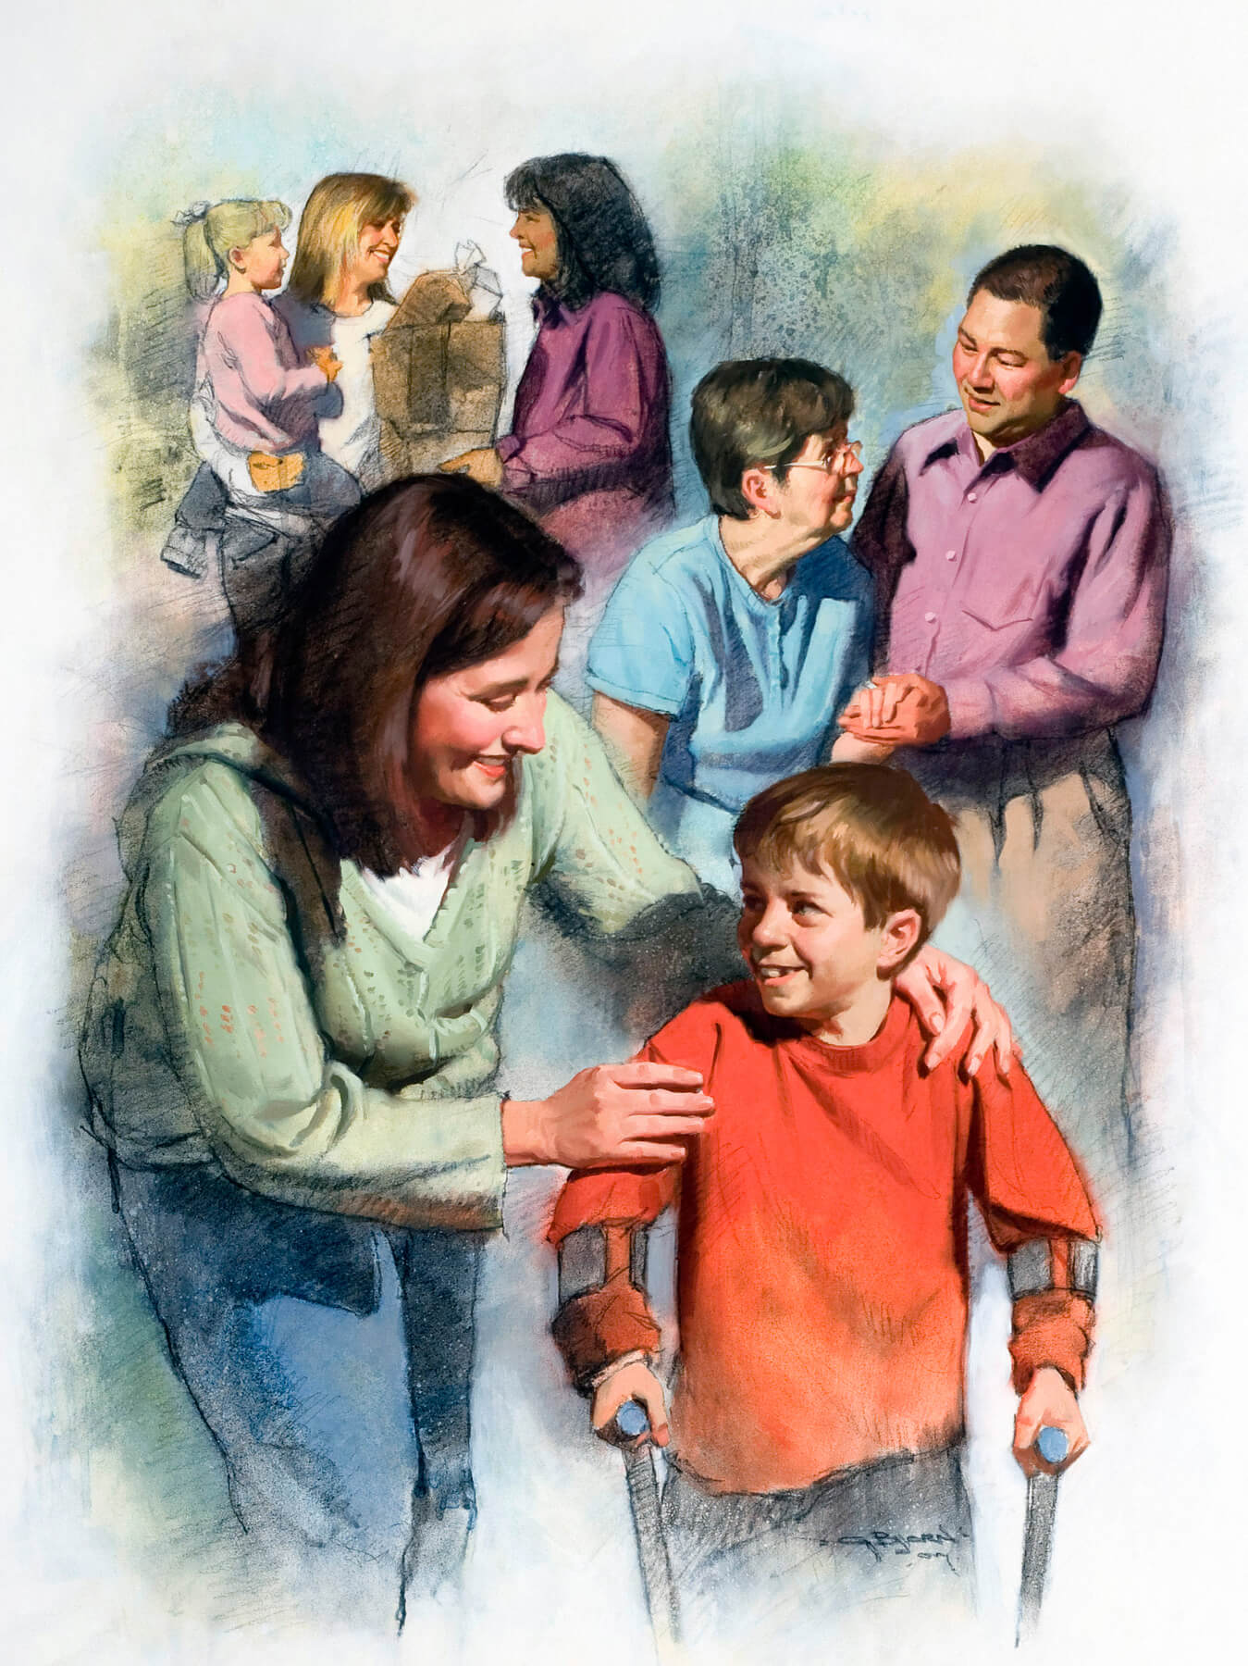
ЛЮБОВ, НАША ОЗНАКА ІДЕНТИЧНОСТІ
«По тому пізнають усі, що ви мої учні, як будете мати любов між собою» (Івана 13:35).
Кожна зі сторін космічного конфлікту має свої особливості: сатана ненавидить і нищить; Бог любить і відновлює.
Послідовники тієї чи іншої партії діють за цими шаблонами. Якщо ми йдемо за Богом, ми покажемо це через любов, виявлену до інших (1 Ів. 4:20-21).
Християни 2-го і 3-го століть втілювали в життя безкорисливу любов. Під час двох великих пандемій (у 160 і 265 роках) вони присвятили себе турботі про постраждалих, не беручи до уваги власну безпеку.
Вони віддалися з любові і принесли користь мільйонам людей. Але вони не звертали увагу на себе, а на Того, за кого були готові віддати своє життя, свого Спасителя: Ісуса.

Slide 12

«Кожна душа має привілей бути живим каналом, через який Бог може передавати світові скарби своєї благодаті, незбагненні багатства Христа. Нічого так не бажає Христос, як представників, які представляють світові Його Дух і характер. Немає нічого такого, що світ потребує більше, ніж прояв любові Спасителя через людство. Все небо чекає, коли з’являться канали, через які можна буде вилити святу олію, щоб бути радістю і благословенням для людських сердець.
Е. Г. В. (Слова життя великого вчителя, стор. 345)

